Slide 1

Introdução à Soldadura
20 de novembro de 2021
Sessão nº4

Slide 2
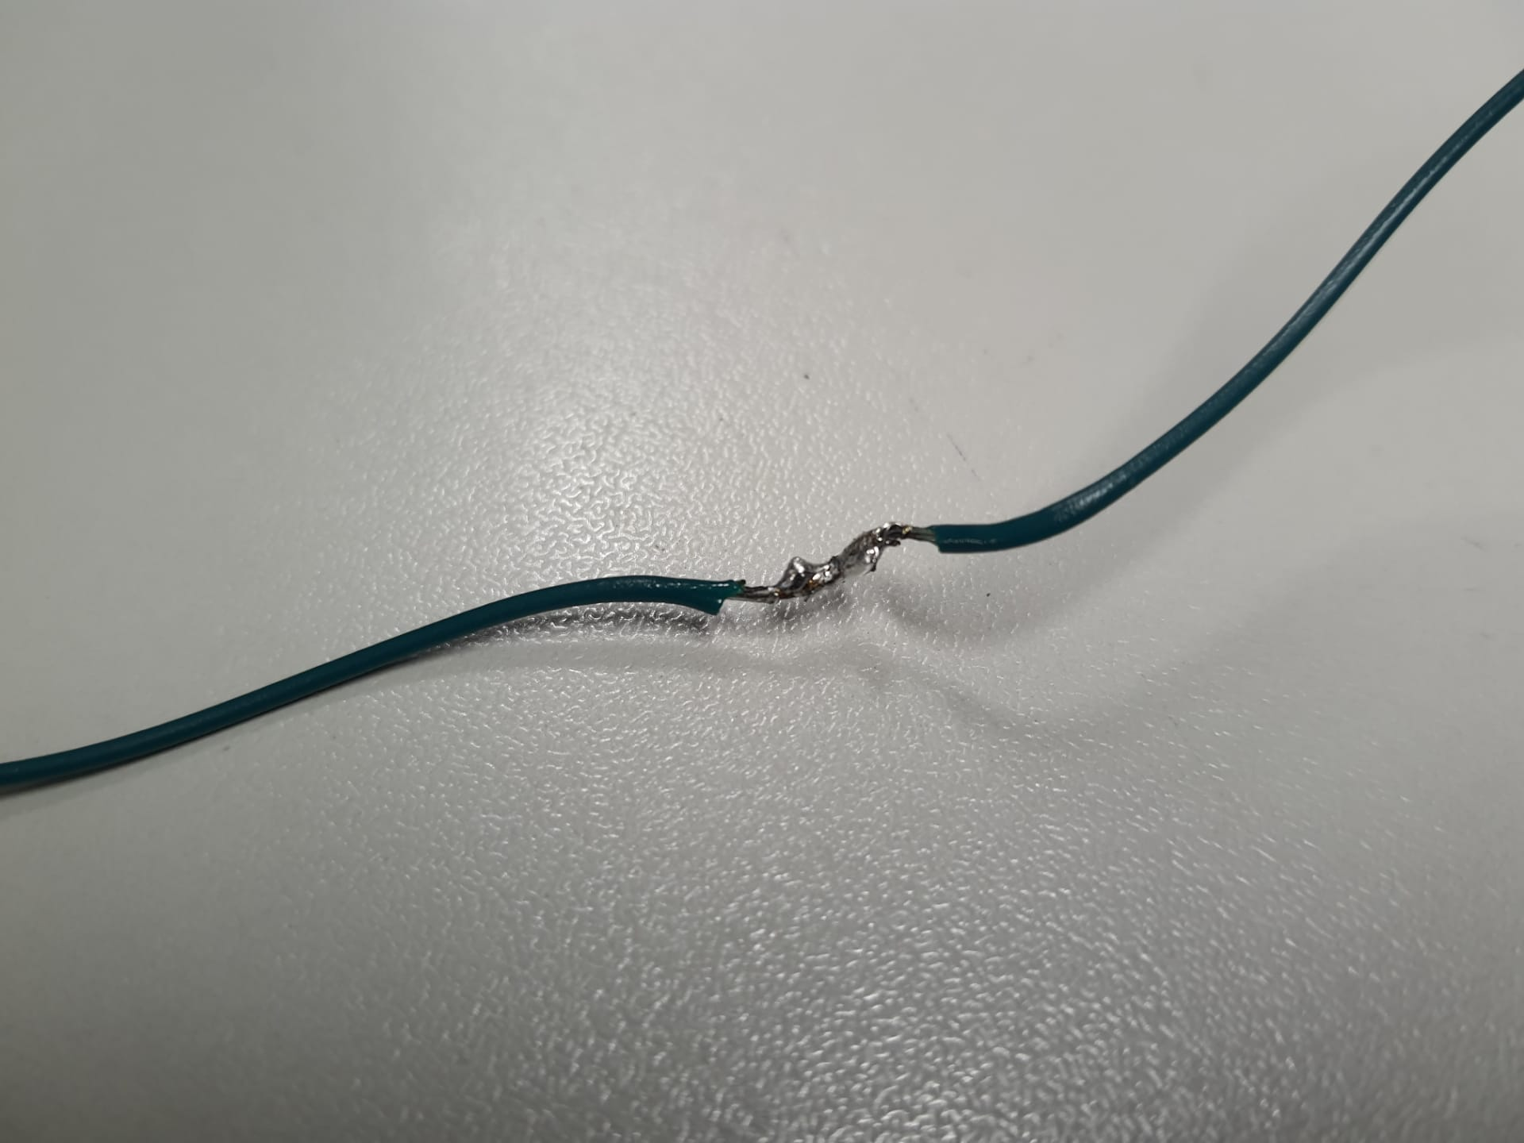
Ligação fio com fio

Slide 3
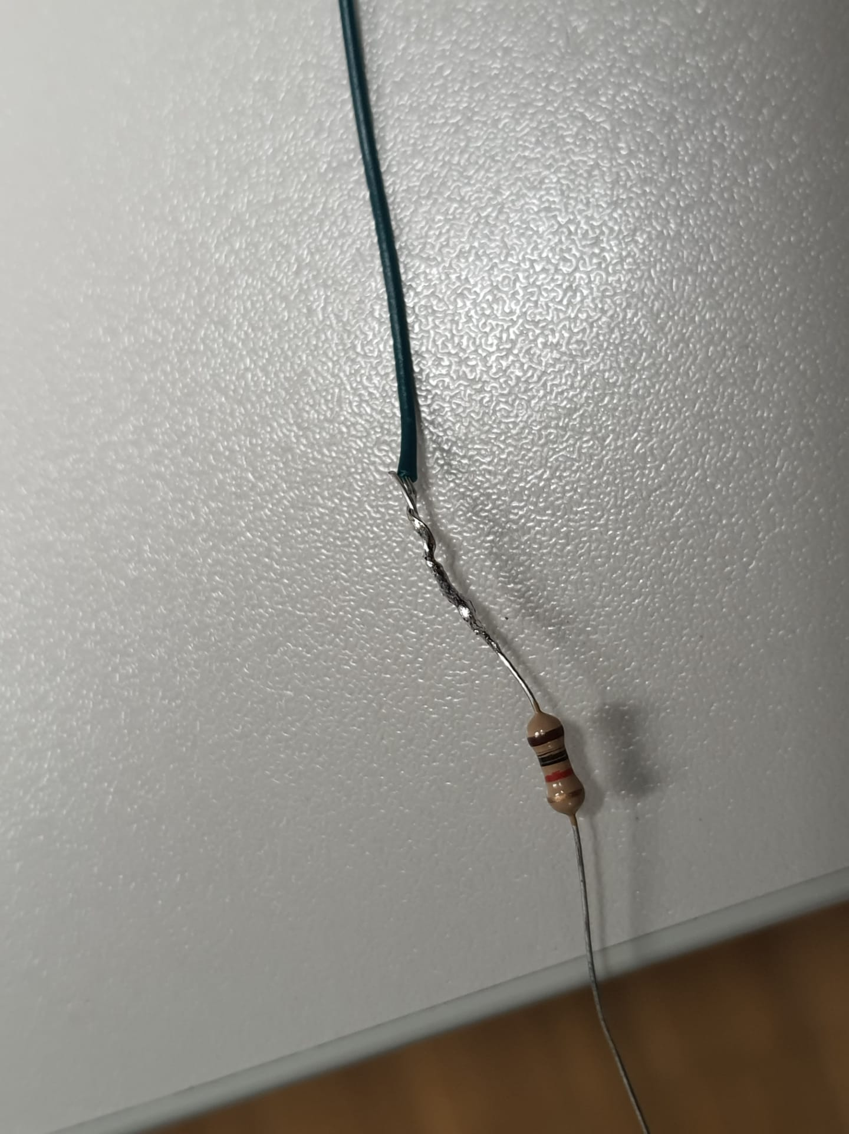
Ligação fio com componente

Slide 4
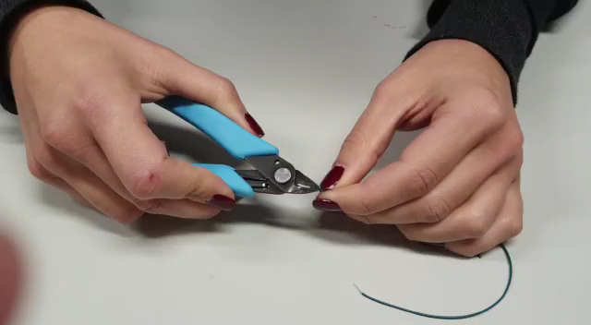

Slide 5
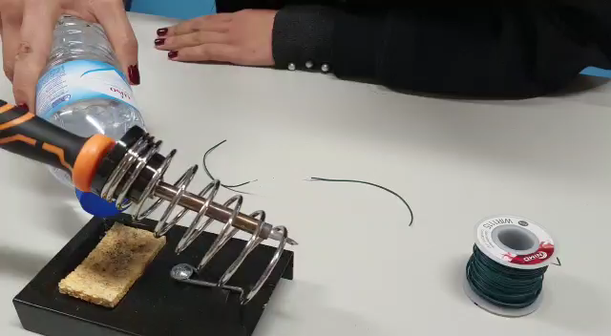

Slide 6
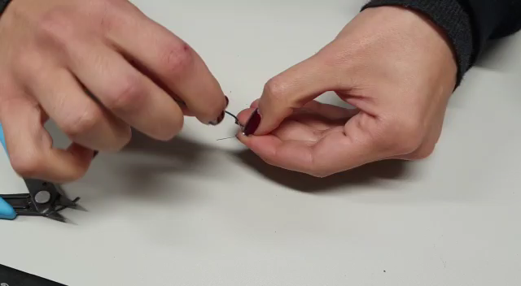

Slide 7
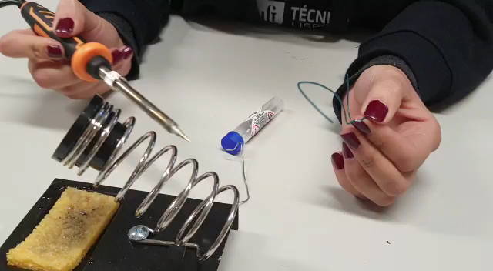

Slide 8
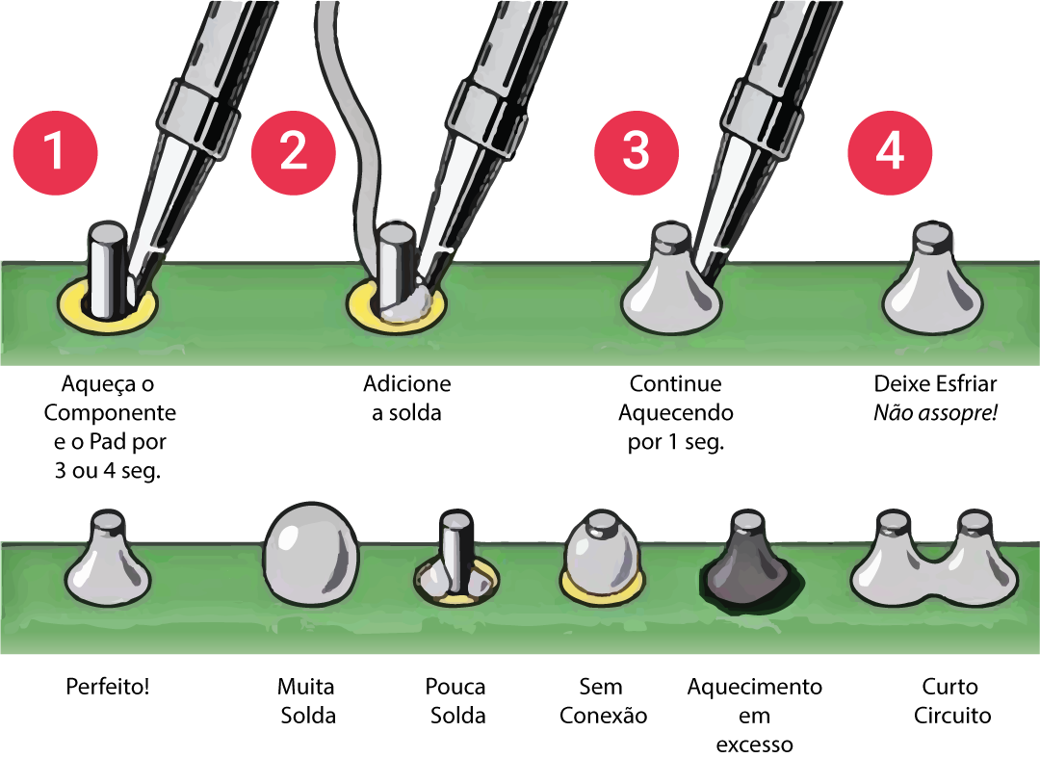
Passos de soldadura

Slide 9
Possíveis resultados da soldadura

Slide 10
Comboio Passagem de nível Estações
27 de novembro de 2021
Sessão nº5

Slide 11
Súmario da aula de hoje
01
02
03
Arduino
Programação em C
Comboio
04
05
06
Trilho
Passagem de nível
Paragens
A Placa e os seus componente
A linguagem C para controlo do arduino e modúlos
Montagem do comboio
Construção do trilho
Sistema de alimentação
Construção e programação
Construção e programação

Slide 13
01
Arduino
A Placa e os seus componente

Slide 14

A placa arduino
Botão reset
Portas digitais
Reinicia o arduino e tudo o que for conectado a ele
Ligam e desligam o que for conectado. Conseguem avisar que algo foi ligado
Porta USB
É por onde o arduino comunica com o computador. Também alimenta o arduino
Portas analógicas
Tem a capacidade de fazer leituras de sensores e módulos externos ao arduino
Alimentação
Externa
Outra forma de alimentar o arduino. Aceita de 7 a 12 volts
Portas de energia
Pode-se fazer a ligação diretamente ao arduino. Contem um pino de reset

Slide 15
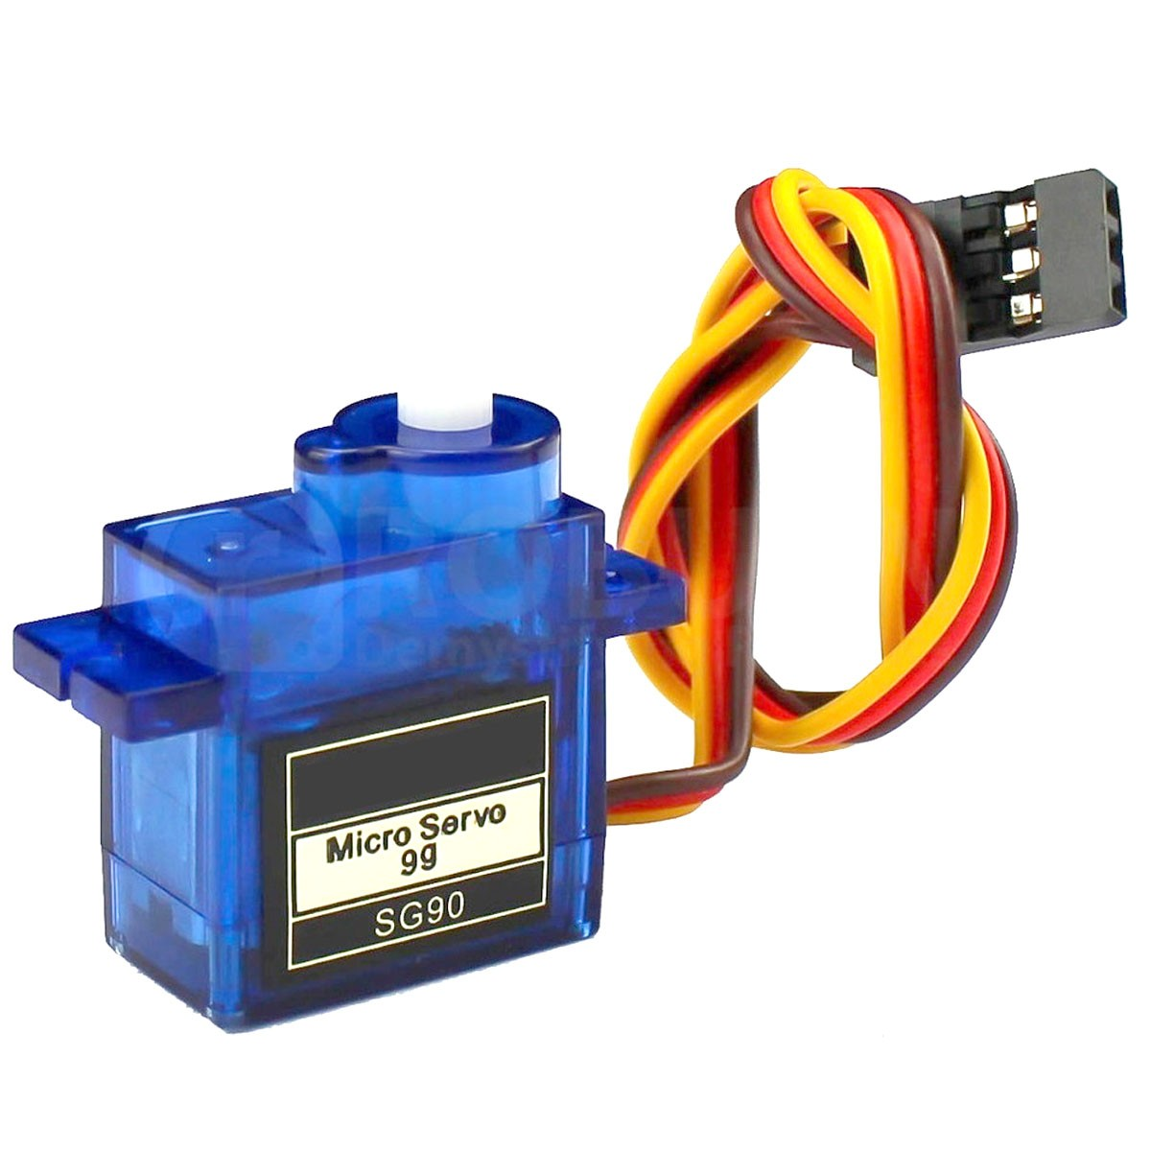
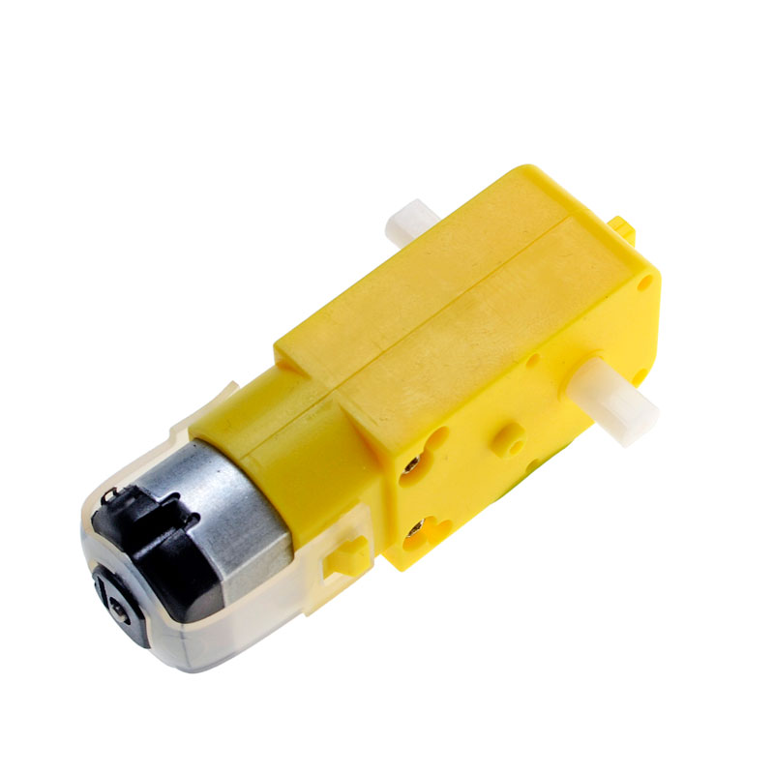
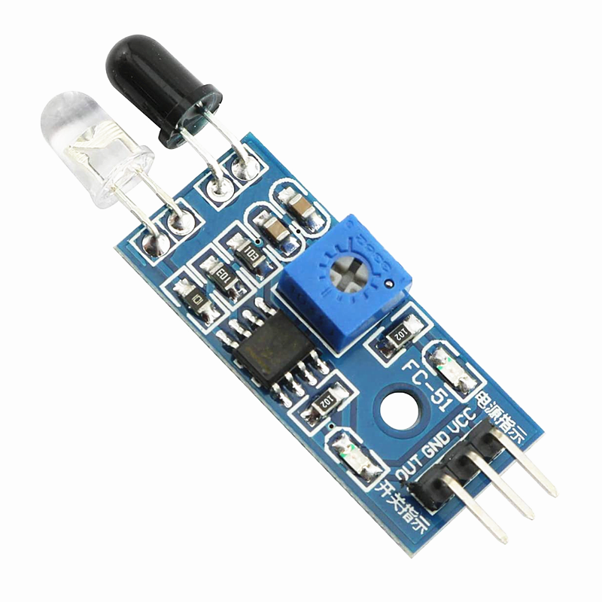
Alguns componentes para Arduino
Servo Motor
Sensor IR
Motor DC
a
Existem dezenas e dezenas de módulos diferentes que são compatíveis com arduino. Podem pesquisar na internet que vão encontrar o que desejam garantidademente

Slide 16
02
Programação em C
A linguagem C para controlo do arduino e módulos

Slide 17

Variáveis
Define
// declarar variáveis
#define PI 3.14
// declarar variáveis
tipo nome;
// guardar números
int numero_inteiro = 26;
float numero_real = 3.14;
// guardar texto
char letra = ´A´;
char nome[4] = “Mariana”;
// guarda um verdadeiro ou falso
boolean check = false;
São usados para definir constantes que são utilizadas para auxiliar processos durante a execução do programa.
É muito vantajoso na leitura e análise do código.
As variáveis são como caixas mágicas onde conseguimos guardar informação. Essa informação podem ser letras, números, etc

Slide 18
A função
Um função contruida por nós é muito utíl para separar o código em blocos,
É através das funções que se cria uma estrutura mais organizada e simples de trabalhar.
tipo_funcao nome (parametros) {
// código a executar
}

Slide 19
Condições
if (condição 1) {
// programa a executar
}
else if (condição 2) {
// programa a executar
}
else {
// programa a executar
}
Através das condições que podemos importor durante a programação do arduino, conseguimos controlor o que queres ou não fazer.
O obejetivo é tornar o arduino um computador inteligente, que consegue tomar decisões em função de muita coisa.

Slide 20
Comparadores
!= diferente de) < menor que <= menor que ou igual a) == igual a) > maior que) >= maior que ou igual a)
Exemplos:
HIGH != LOW
3<4
“a”==“A”
23.123 > 8391.1456
Os comparadores servem-nos para avaliar valores. Em programação apenas consegue-se fazer um análise dos dados através da comparação

Slide 21
Estrutura base de um programa
void setup () {
// inicializações
}
void loop () {
// ciclo de controlo
}
Existem duas funções sem as quais o arduino não funciona: a função setup e a função loop.

Slide 22
Escrita e leitura em porta digital
digitalRead(pino)
digitalWrite(pino)
Estas funções servem para ler e escrever em portas digitais. Ou a porta está ativa ou está inativa.
HIGH – 1
LOW – 0

Slide 23
03
Comboio
Montagem do comboio e circuito elétrico

Slide 24
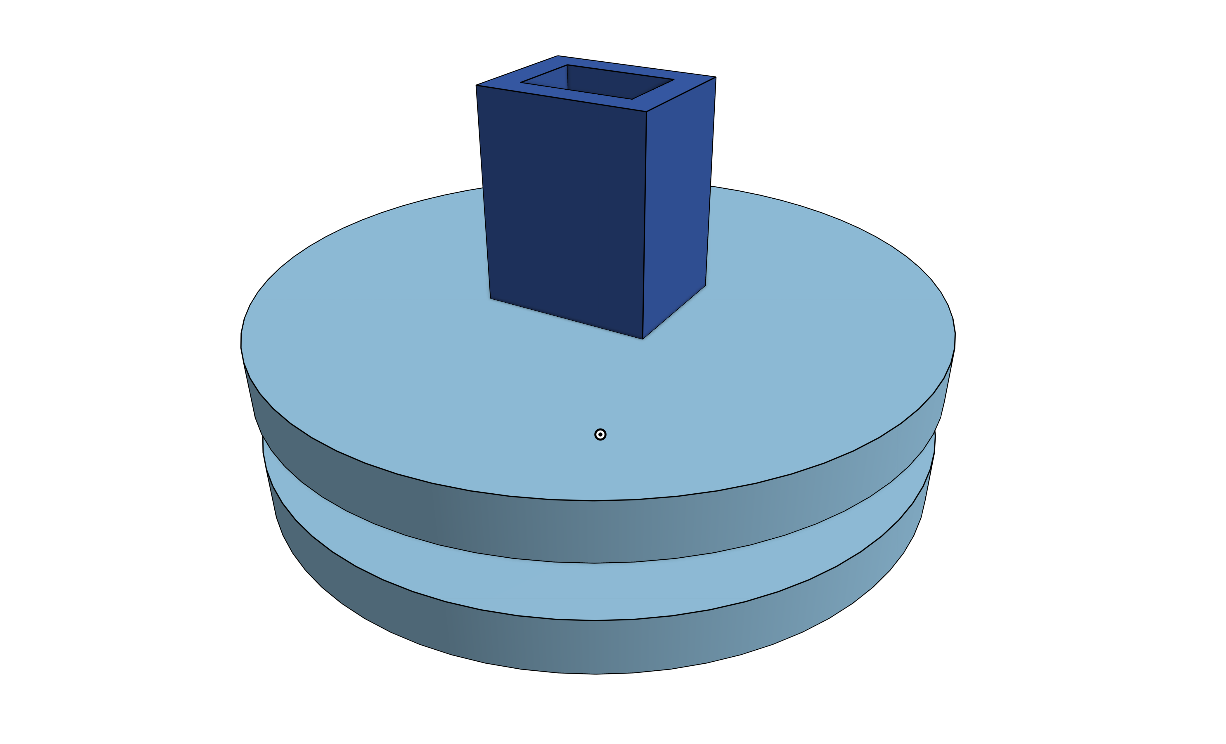
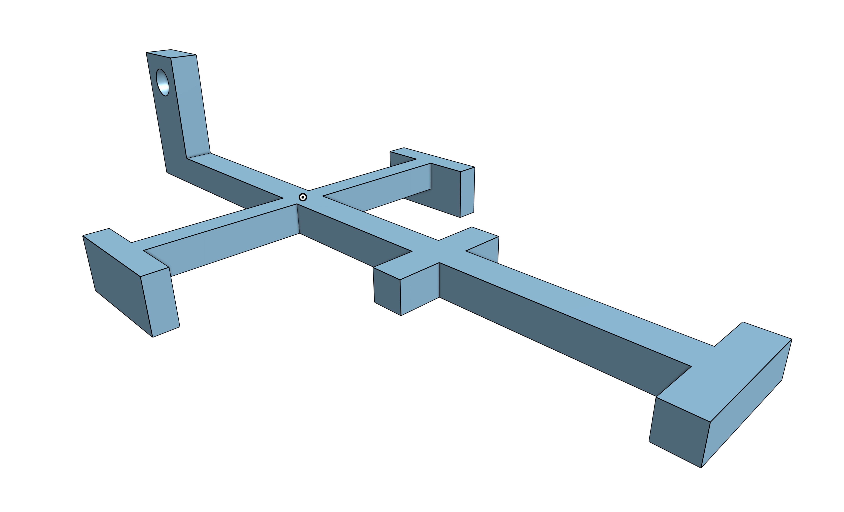
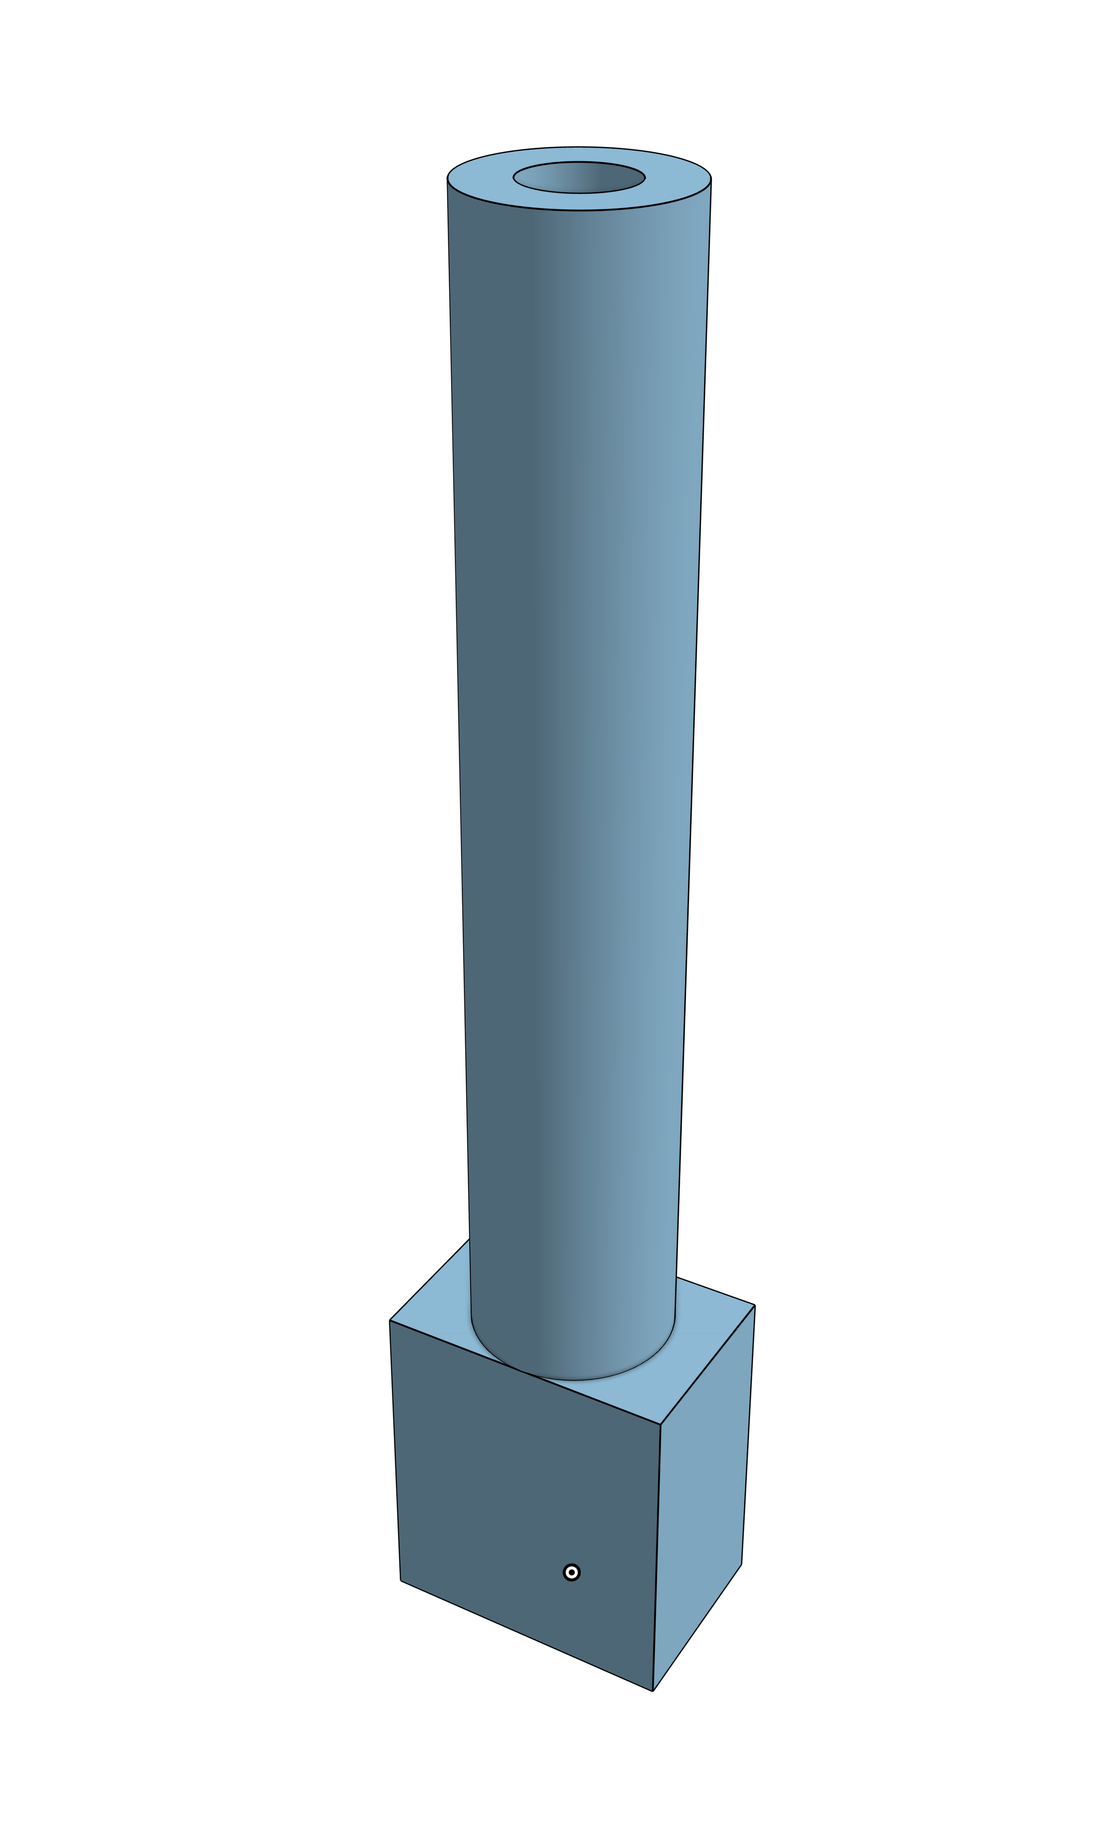
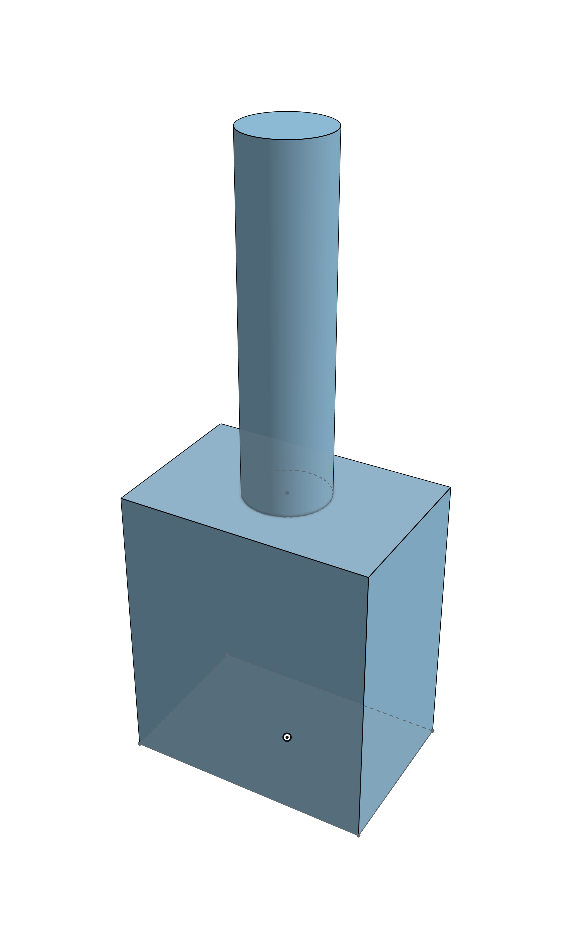
Peças impressas em 3D
Suporte
Roda
Eixo 1
Eixo 2

Slide 25
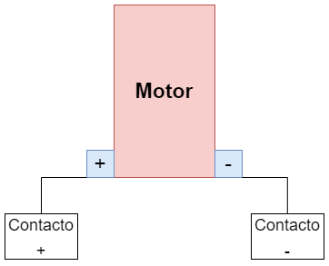
Diagrama do circuito elétrico
Apenas é necessário ligar os contactos metálicos instalados no comboio ao motor

Slide 26
04
Trilho
Construção do trilho
Sistema de alimentação

Slide 27
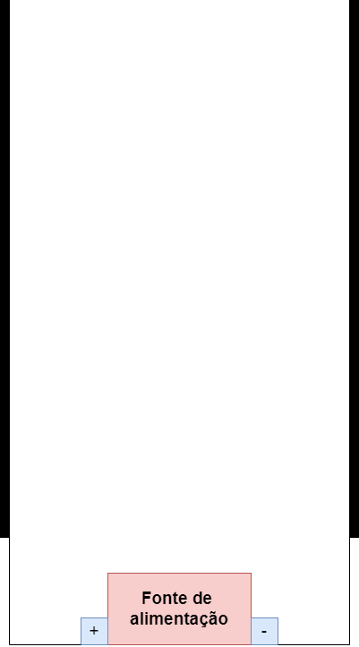
Diagrama do circuito elétrico
O trilho elétrico vai fornecer energia para o comboio andar. Para parar o comboio, apenas desliga-se a sua alimentação.
O circuito de alimentação é fechado pelo circuito do comboio.

Slide 28
05
Passagem de nível
Construção, circuito e programação

Slide 29
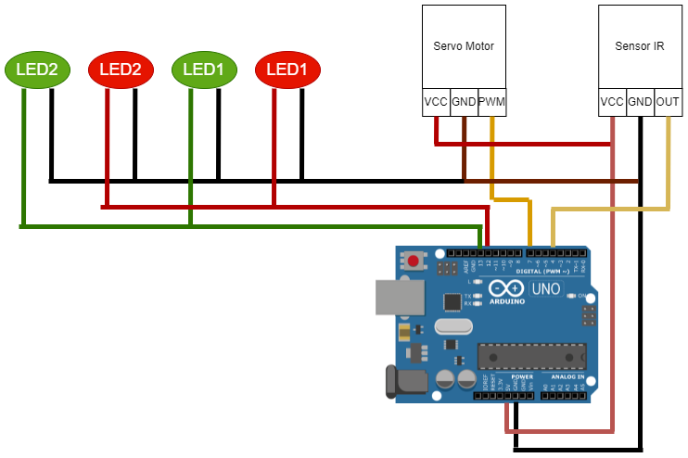
Diagrama do circuito das passagens de nível
1 Sensores IR
1 servo motor
4 Led’s com resistência
1 Arduino

Slide 30
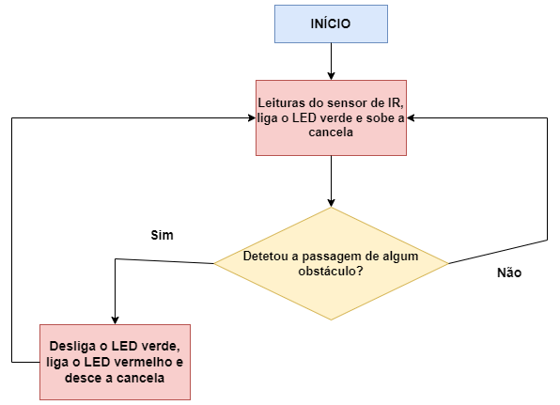
Fluxograma do código
O código tem esta estrutura. É
preciso compreender este
diagrama antes de começar a
programar

Slide 31
06
Paragem
Construção, circuito e programação

Slide 32
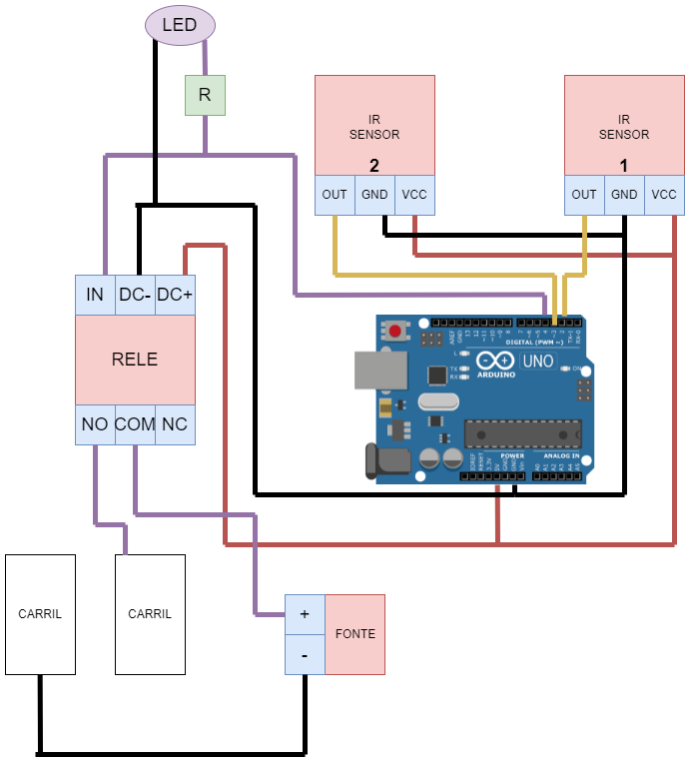
Diagrama do circuito das paragens
2 Sensores IR
1 Relé
1 Led com resistência
1 Arduino

Slide 33
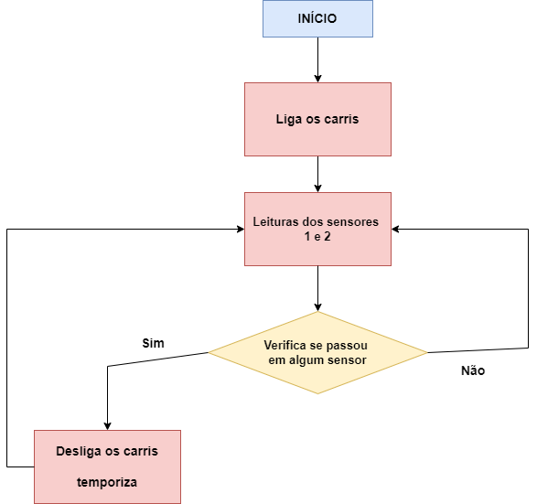
Fluxograma do código
O código tem esta estrutura. É
preciso compreender este
diagrama antes de começar a
programar

Slide 34
Carro inteligente
18 de dezembro de 2021
Sessão nº8

Slide 35
Súmario da aula de hoje
01
02
Carro
Motor e rodas
03
04
Sensor de distância
Segue a linha
Constituintes
Circuito com ponte H
Circuito
Circuito com sensores IR

Slide 36
01
Carro
Partes constituintes e circuito

Slide 37
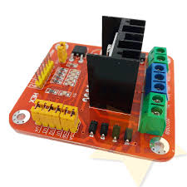
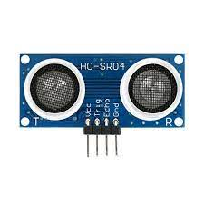
Componentes eletrónicos
Ponte H
Sensor IR
Sensor US
a
E o microcontrolador ARDUINO!

Slide 38
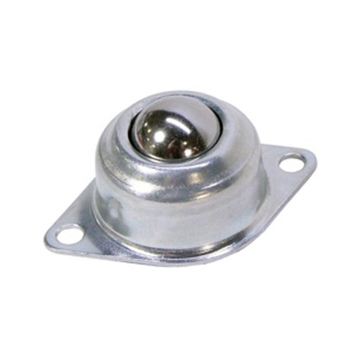
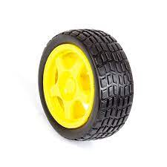
Movimento
Roda de apoio
Rodas
Motor DC
a

Slide 39
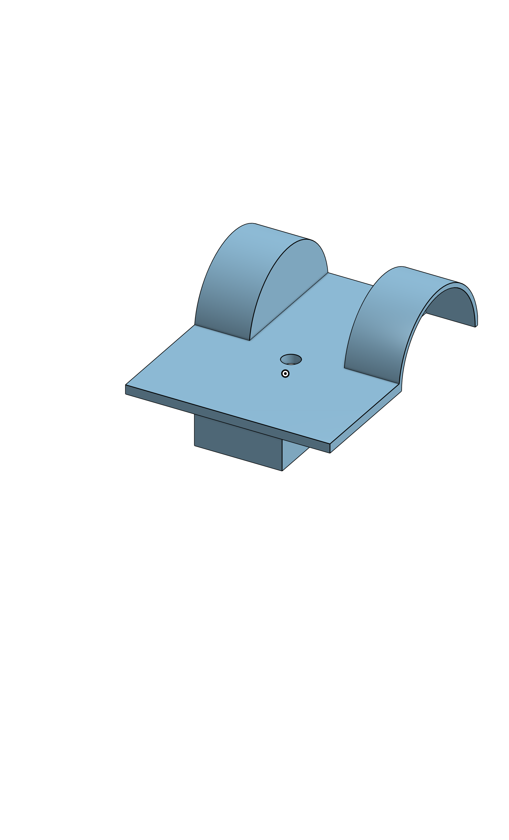
Estrutura

Slide 40
02
Motor e rodas
Circuito com ponte H

Slide 41
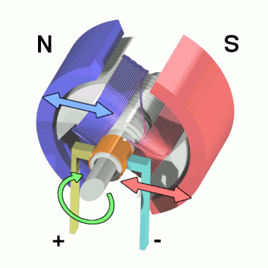
Funcionamento em corrente contínua
Notes:
Existem dois polos. Eixo e armadura.
A corrente de polarização altera a forma como o motor roda

Slide 42
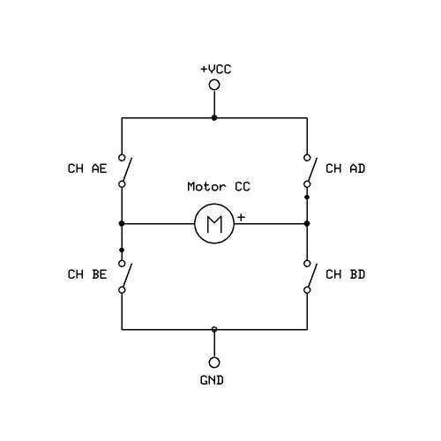
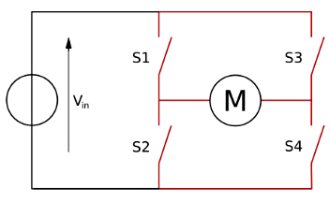
Ponte H
Notes:
É importante ter em consideração que os interruptores funcionam aos pares. S1-S4 e S2-S3.

Slide 43
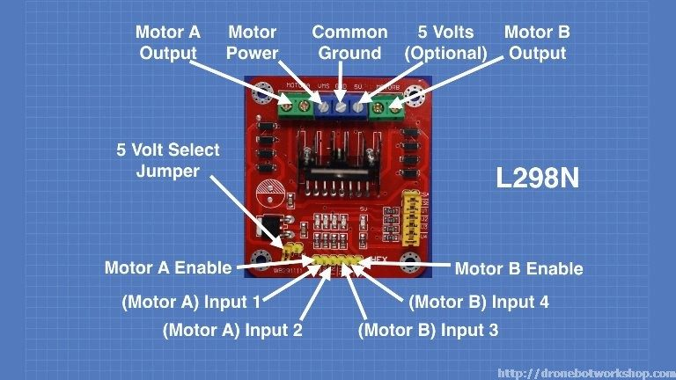
Notes:
Falar na alimentação

Slide 44
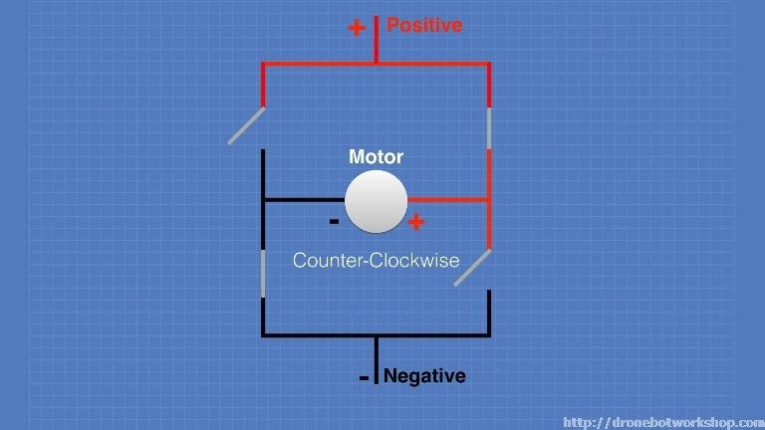

Slide 45
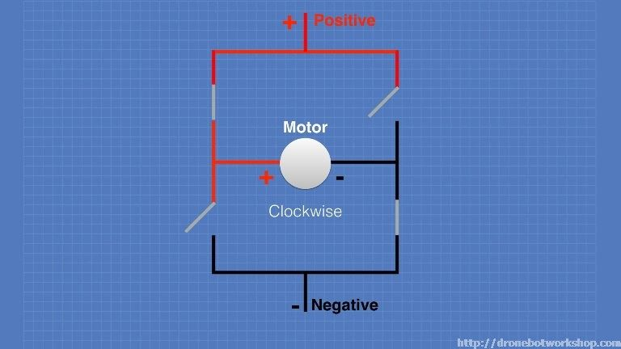

Slide 46
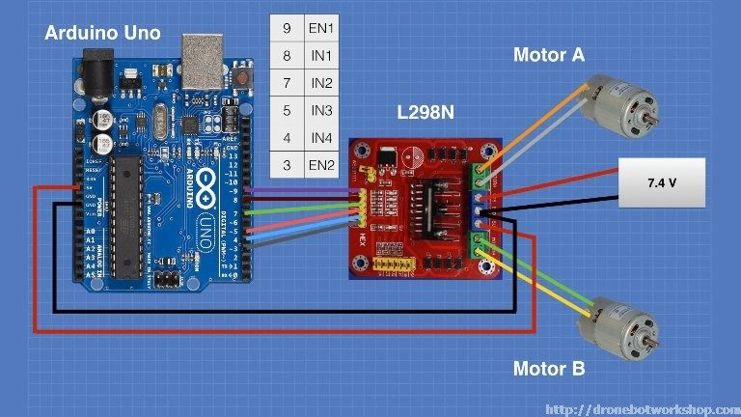
9V

Slide 47
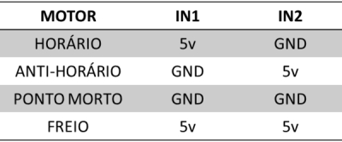
Como controlar o motor?
Para o motor é a mesma coisa, apenas troca-se os pinos IN1 e IN2 para o IN3 e IN4

Slide 48
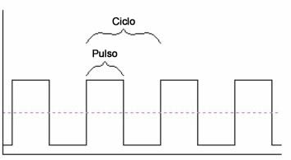
PWM – PULSE WIDTH MODULATION

Slide 49
03
Sensor de distância
Movimento inteligente do carro

Slide 50
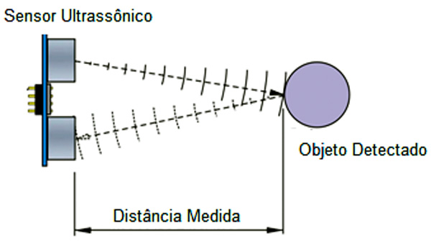
Funcionamento

Slide 51
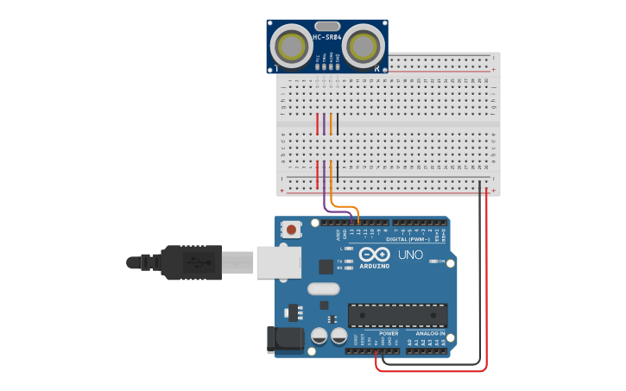
Circuito
O sensor tem 4 pinos. Dois de
fornecimento de energia e dois
de leituras.
Trigger – emite o sinal
Echo – faz a leitura do sinal
ecoado pelo objeto

Slide 52
04
Segue a linha
Movimento inteligente do carro

Slide 53
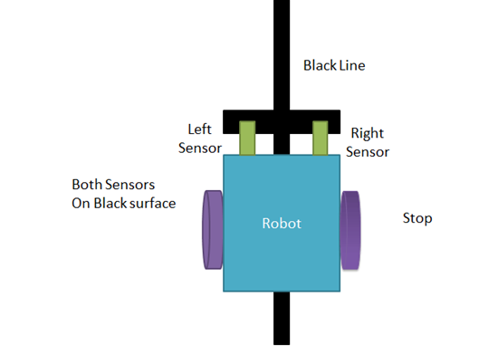

Slide 54
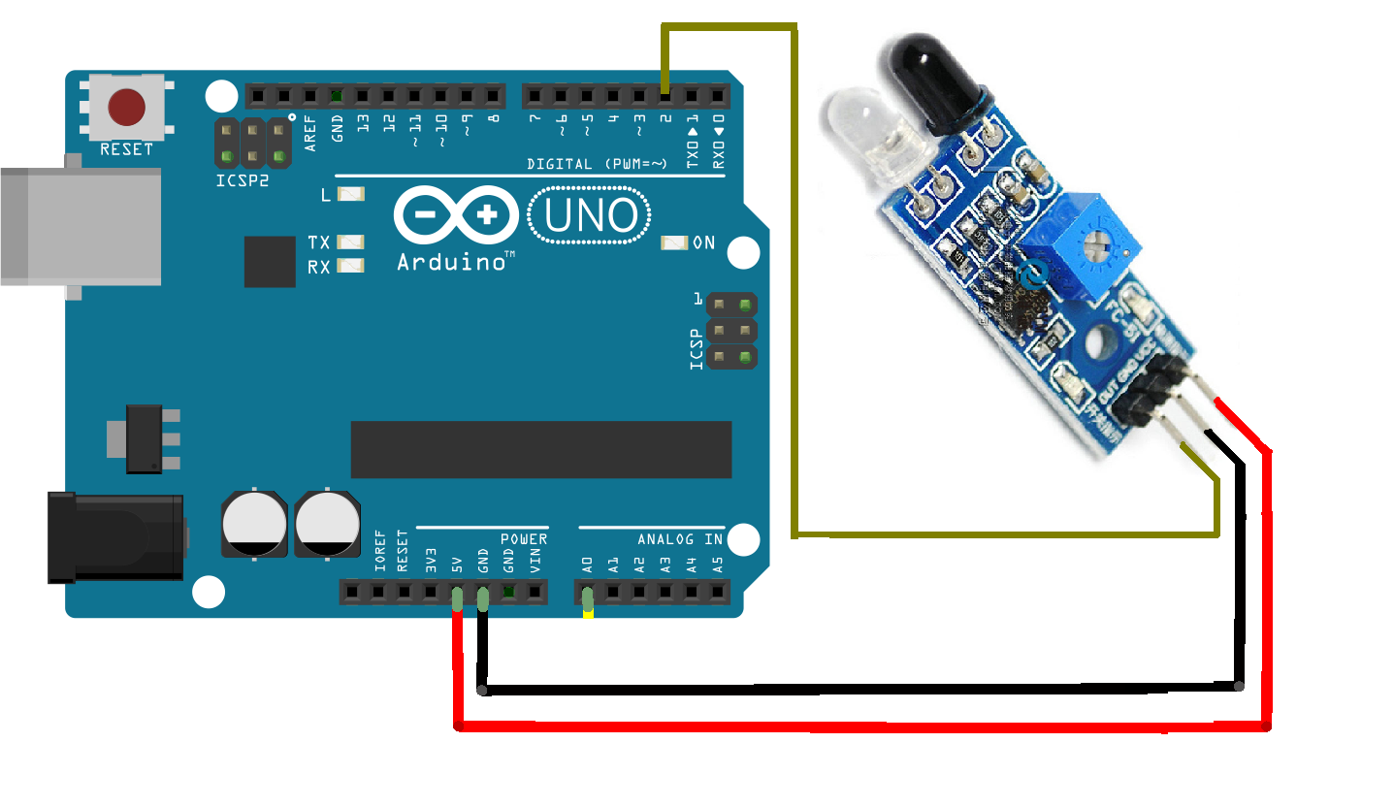

Slide 55
Webgrafia
https://dronebotworkshop.com/dc-motors-l298n-h-bridge/
https://www.filipeflop.com/blog/motor-dc-arduino-ponte-h-l298n/

Slide 56
THANKS!
Têm alguma questão?
joao.p.gaspar@tecnico.ulisboa.pt
diogo.ralo@tecnico.ulisboa.pt
https://discord.gg/mRhf2NQs

